Slide 1
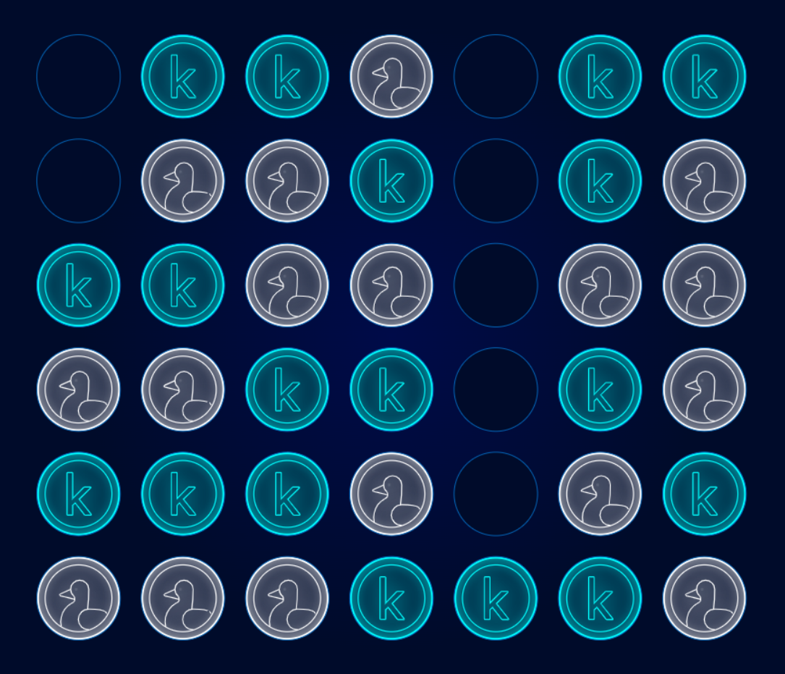
Phát triển AI Agent
chơi ConnectX
Nhóm: UET_INT3401E1_1
Thành viên:
- 24021664 Nguyễn Khắc Tùng
- 24021619 Trần Mạnh Tân
- 24021660 Bùi Hoàng Tùng
Môn học: Trí tuệ nhân tạo

Slide 2
Mục lục
01
Bài toán ConnectX + Luật chơi
06
Kỹ thuật Iterative Deepening + PVS + LMR
02
Thuật toán gốc & điểm yếu
07
Threat-based Heuristic
03
Phiên bản cải tiến: Pipeline
08
So sánh: MCTS vs Negamax
04
Cải tiến hỗ trợ (Bitboard, TT, Move Ordering, Book)
09
Kết qỉa thực chiến
05
Thuật toán lõi Negamax + Alpha-Beta
10
Kết luận
2 / 12

Slide 3
Bài toán ConnectX & Luật chơi
Input
AI Agent
Output
board, mark
rows/cols
inarow, timeout
→
Ra quyết định
trong giới hạn
thời gian
→
Chỉ số cột
cần đánh
Môi trường: Kaggle ConnectX Environment
Mục tiêu: chọn nước tốt nhất trong giới hạn thời gian
Leaderboard thay đổi liên tục qua đối đầu trực tiếp
Đánh sai cột đầy / ngoài phạm vi → thua ngay lập tức
Chọn cột hợp lệ
Thắng
Thua
Hòa
Quân rơi xuống ô trống thấp nhất trong cột
Tạo K quân liên tiếp (ngang, dọc, chéo)
Đối thủ tạo K quân, hoặc đi sai nước
Bàn cờ đầy, không ai đạt K liên tiếp
3 / 12

Slide 4
Thuật toán gốc & điểm yếu
Input
Kaggle
Board 2D
numpy
Center
Opening
Win/Block
ngay
MCTS
early/mid
Minimax
+AB end
Best
Move
→
→
→
→
→
→
Heuristic: window-counting — đánh giá chuỗi gần thắng + ưu tiên cột giữa
Điểm yếu
Rollout ngẫu nhiên nên kết quả thiếu ổn định.
Heuristic đơn giản khiến agent dễ đánh giá sai các threat quan trọng, ví dụ không chặn kịp nước thắng của đối thủ.
Depth cố định làm khó cân bằng giữa tốc độ và độ chính xác: depth thấp thì nhìn ngắn, depth cao thì chậm.
Board 2D và nhiều vòng lặp khiến search sâu tốn thời gian.
không có Transposition Table, thuật toán phải tính lại các trạng thái đã gặp.

Slide 5
Phiên bản cải tiến: Pipeline tổng quan
Input
Bitboard
6×7/K=4
Opening
+ Book
Win/Block
Safe filter
Negamax
AB + ID
Best
Move
→
→
→
→
→
Bitboard + Transposition Table + Symmetry
Week4 Opening book
Biểu diễn tối ưu bàn cờ, lưu trạng thái đã tính và tận dụng đối xứng để giảm lặp lại
Sách khai cuộc chọn nước đi tốt
Win/Block Filter + Threat Heuristic
Negamax + Alpha-Beta + ID
Phát hiện nước thắng ngay, nước cần chặn mà mối nguy hiểm trước khi search sâu
Search chính để tìm nước tốt nhất
5 / 12

Slide 6
Cải tiến hỗ trợ
Tối ưu kỹ thuật nền — không thay đổi logic AI nhưng tăng tốc đáng kể
Bitboard
Transposition Table + Symmetry
Mã hóa toàn bộ trạng thái bàn cờ bằng 2 số nguyên 64-bit
Kiểm tra thắng = AND/SHIFT thay vì vòng lặp Python
Sinh nước hợp lệ bằng bit mask — nhanh hơn nhiều lần
Lưu (state, depth, score, bound, best_move) vào dict
Tra cứu trước khi search — tránh tính lại trạng thái cũ
Gộp đối xứng ngang bàn cờ → giảm ~50% TT entries
Move Ordering
Opening Book (WeakC4)
Thứ tự ưu tiên: TT move → Killer → History → Counter → Center
Move ordering tốt → Alpha-Beta cắt nhiều nhánh hơn
Killer heuristic: lưu 2 nước gây beta-cutoff gần nhất
Tra cứu nước tối ưu từ lý thuyết Connect4
Tránh hoàn toàn search ở early game (tiết kiệm thời gian)
Chỉ áp dụng với bàn chuẩn 6×7/K=4
6 / 12

Slide 7
Thuật toán lõi Negamax + Alpha-Beta
Pseudocode — Negamax
Negamax
def negamax(pos, depth, α, β):
if depth == 0 or game_over(pos):
return evaluate(pos)
for move in ordered_moves(pos):
pos.play(move)
score = -negamax(pos,depth-1,-β,-α)
pos.undo(move)
α = max(α, score)
if α >= β: break # cutoff
return α
Ý tưởng chính: Điểm tốt của mình là điểm xấu của đối thủ, thay vì dùng 2 hàm max, min thì chỉ dùng 1 hàm score duy nhất để xử lý
Alpha-Beta Pruning
α = điểm tốt nhất hiện tại ta đang xét (maximizer)
β = giới hạn tốt nhất mà đối thủ cho phép (minimizer)
Khi α ≥ β → nhánh đó không cần xét tiếp
Với move ordering tốt: giảm mạnh số node cần duyệt O(b^d) → O(b^(d/2))
➔ Kết hợp này giúp search nhanh hơn mà không làm chất lượng nước đi giảm
7 / 12

Slide 8
Iterative Deepening + PVS + LMR
Ba kỹ thuật giúp search sâu hơn trong cùng giới hạn thời gian
Thay vì tìm với độ sâu lớn, thuật toán tìm theo từng mức tăng dần để cải thiện kết quả cho đến khi gần hết thời gian
Depth1 → depth2 → depth3 → ….
➔ Luôn có nước đi dự phòng, không bỏ sót và search ngày càng sâu hơn
Iterative Deepening (ID)
Principal Variation Search (PVS)
Late Move Reduction (LMR)
Dựa trên giả định: nước đầu tiên (sau ordering) thường là tốt nhất
Search kỹ nước đầu tiên, các nước còn lại sẽ được kiểm tra nhanh, nếu phát hiện nước sau có vẻ tốt hơn dự kiến mới search lại toàn bộ
➔ Tập trung search kỹ vào nhánh có khả năng là tốt nhất
Giảm độ sâu với các nước đi xét muộn.
Vì sau khi đã move ordering tốt, các nước được xét muộn thường ít hứa hẹn hơn.
Ví dụ
Nước tốt đầu tiên → search depth 6 Nước thứ 5, 6, 7 → chỉ search depth 4 hoặc 5
Nếu nước xét muộn bất ngờ cho kết quả rất tốt, thuật toán sẽ search lại với full depth.
➔ Không tốn thời gian cho các nước đi có khả năng kém
8 / 12

Slide 9
Threat-based Heuristic
So sánh với window-counting cũ
Window-counting (cũ)
Threat-based (mới)
Đếm chuỗi 2/3/4 quân trong window bất kỳ
Cộng điểm bất kể ô có thực sự đánh được không
Không phân biệt lượt chẵn/lẻ — dễ đánh giá sai
Nước đánh được
Ô cần đánh phải là ô có thể thả quân vào ngay, không bị “lơ lửng”
Nước có ích
Threat phải thật sự tạo cơ hội thắng hoặc ép đối thủ phải chặn
Ví dụ vấn đề:
_ X X X _ (ô trái bị chặn bởi quân O bên ngoài)
→ Window-counting vẫn cộng điểm cao → đánh giá sai
Luật chẵn lẻ
Xét xem với lượt đi hiện tại, ai có khả năng chiếm ô thắng trước
Fork threat
Tạo 2 đường thắng cùng lúc, khiến đối thủ chỉ chặn được 1
➔ Hạn chế thực chiến: Đánh giá các threat ảo, không mang tính tấn công đối thủ
Kiểm soát cột giữa
Ưu tiên cột giữa vì tạo được nhiều hướng thắng hơn
9 / 12

Slide 10
So sánh thuật toán Monte Carlos gốc với Negamax
Tiêu chí | MCTS | Negamax + AB
Cách hoạt động | Mô phỏng ngẫu nhiên (rollout) | Search đối kháng tất định
Tính ổn định | Biến động theo rollout | Ổn định, kết quả nhất quán
Độ sâu search | Giới hạn bởi thời gian rollout | Kiểm soát tốt qua ID + LMR
Phụ thuộc heuristic | Rollout heuristic ảnh hưởng lớn | Chỉ dùng heuristic ở leaf nodes
Phù hợp game ngắn | Trung bình — cần nhiều simulation | Tốt — search sâu trong thời gian ngắn
MCTS: Selection (UCT) → Expansion → Rollout (random) → Backprop
Negamax: Root → ID depth 1→N → AB Pruning → Best Move
10 / 12

Slide 11
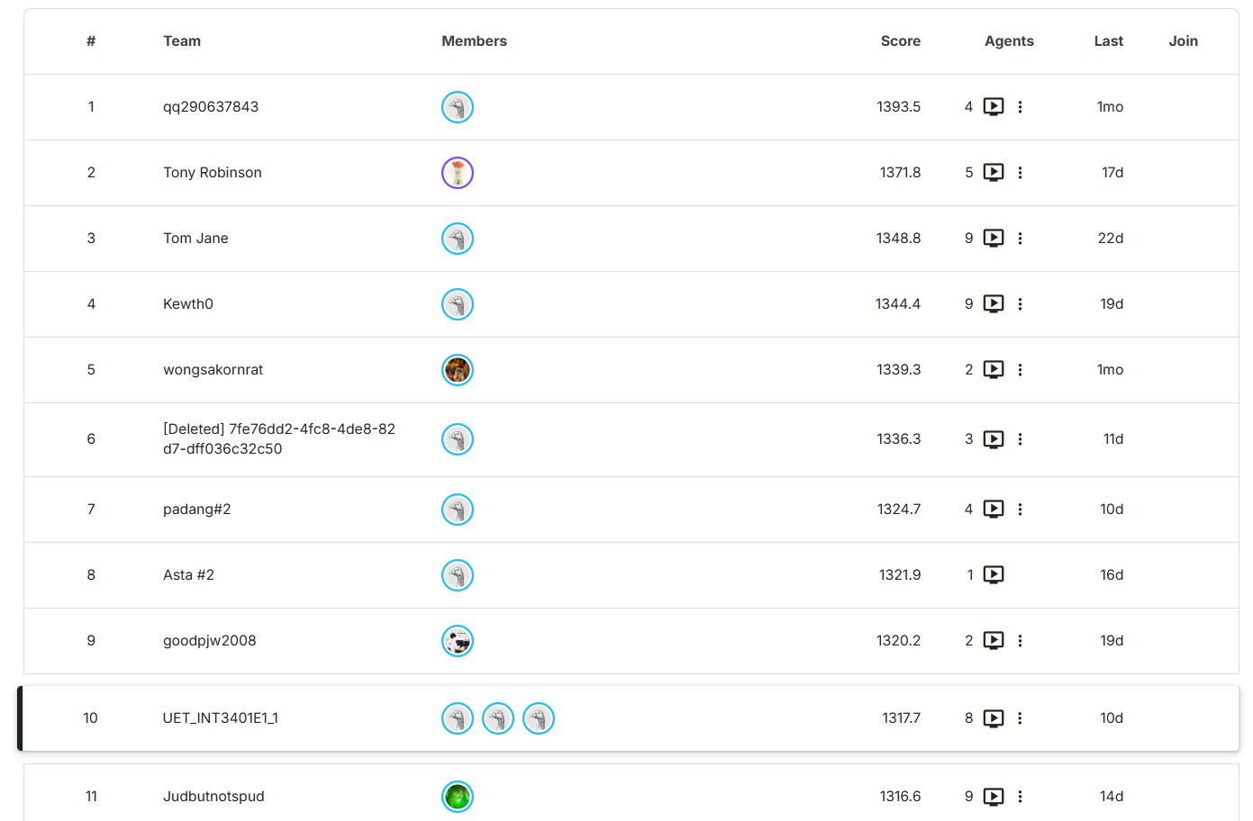
Kết quả thực chiến
Xếp hạng thứ 10 trong leaderboard competition
Tính đến 9h00 sáng 4/6/2026.

Slide 12
Kết luận
Thuật toán gốc
Phiên bản cải tiến
MCTS + Minimax: linh hoạt, dễ prototype
Heuristic đơn giản, phù hợp bàn cờ bất kỳ
Thiếu ổn định do rollout ngẫu nhiên & depth cố định
Negamax + AB + ID: search sâu, ổn định hơn
Bitboard + TT + Move Ordering: tốc độ vượt trội
Threat-based Heuristic: đánh giá chính xác hơn
Hướng phát triển tiếp theo
Bổ sung số liệu thực nghiệm thật (chạy evaluate.py)
Ablation study từng cải tiến riêng lẻ để đo tác động
Tuning trọng số heuristic bằng self-play
Thử nghiệm RL / neural heuristic thay thế eval function
12 / 12

